Slide 1
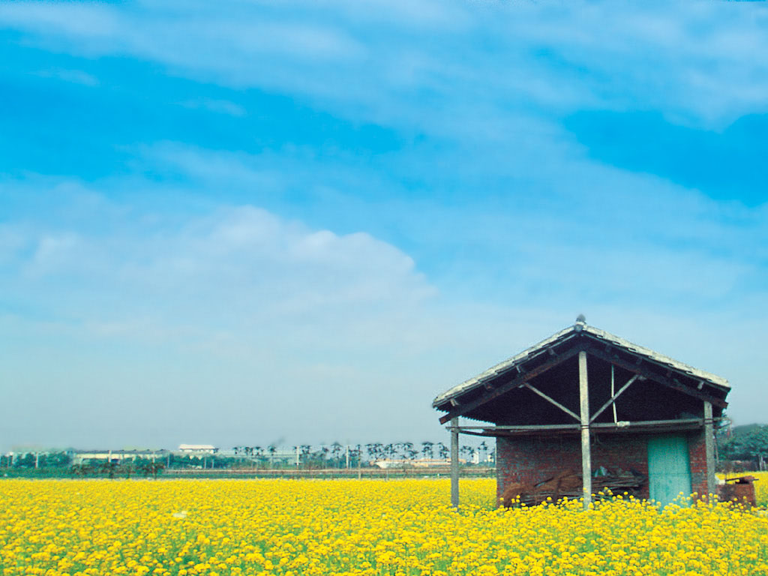
變老和長大的差別

Slide 2

開學第一天，教授自我介紹後，
要每位同學主動去結交一位新朋友,
當我站起來環視四周時,有人輕拍我的肩膀;
我轉過頭,看見一位滿臉皺紋，個矮小的老婦人對著我微笑，
那笑容光亮璀璨;

Slide 3
她說「嗨！帥哥,我叫羅絲，今年87歲,我可以抱你一下嗎？」
我笑起來,熱切的答道:當然可以！
她果真緊緊地將我抱個滿懷.
我開玩笑的問她：你年紀這麼小,怎麼就來上大學了？
她也調皮的回答道：我準備來這吊個金龜婿，
生幾個孩子，然後退休去雲遊四海！
「此話當真？」我明知故問

Slide 4
我很好奇，到底是何動機，促使他年屆古稀,還來上大學;
她告訴我說：我一直夢想要受大學教育如今終於得償宿願.
下課後，我們散步到學生聯合大樓，

Slide 5
兩人分享了巧克力奶昔，從此我們成了摯友.
往後三個月每一天,我們總是一起離開教室,
天南地北的聊個沒完,她像似部"時光機器",
將智慧和經驗與我分享,我總是聽的津津有味！

Slide 6
一學年下來，羅絲成了學校鼎鼎大名的人物,
不論走到哪裡，她總能輕易的結交到新朋友
她經常打扮得漂漂亮亮的，陶醉在同學對她的關注之中
學期結束時，羅絲應邀到我們足球隊舉辦的晚宴中演講.

Slide 7
我永難忘懷當晚她賜予我們的珍貴禮物;
主持人介紹她給聽眾之後，她碎步走向講台，
正當要開始演講時，她手中講稿不慎掉落地上,
有幾秒鐘時間她顯得有點懊惱和靦腆，

Slide 8
不過立刻就幽默的對著麥克風淡淡的說：
"抱歉,我最近老是喜歡掉東西,剛剛我本想喝杯啤酒壯膽，
卻喝了威士忌，沒想到那玩意簡直要我的命，
看來我是記不得事先準備的東西,那我就講最熟悉的事情吧!
在大家的笑聲中，她清了一下喉嚨，然後開始說：

Slide 9
「我們不是因為年老而停止玩樂，
我們是因停止玩樂才會變老，
只有一種秘訣能讓人青春永駐，快樂成功:
就是你們必須笑口常開，幽默風趣；
你們必須時時懷抱夢想，當你們失去夢想時，
你們就形同死亡,我們周圍有許多人像似行屍走肉,
卻不自覺。」

Slide 10
「變老和長大之間有很大的差別，
任何人都會變老，但不一定每個人都會長大，
長大的意思是，
你必須不斷在蛻變中找尋成長的機會而善加利用;
要活得無怨無悔；

Slide 11
上了年紀的人，通常不會因做過的事後悔；
卻常因在年輕時，未曾去做自己想做的事而遺憾，
只有心懷悔恨的人，會恐懼死亡。」
那年底，羅絲終於完成他的大學學業。

Slide 12
畢業後一星期，她在睡夢中安詳去逝.
超過兩千名同學參加她的葬禮,
我們聚在一起，向這位以身教教導我們的長者致敬；

Slide 13
只要下定決心，
不管年紀多大都可以實現夢想 …
年復一年，你「長大」了嗎？
還是，只是「變老」？

